Slide 1
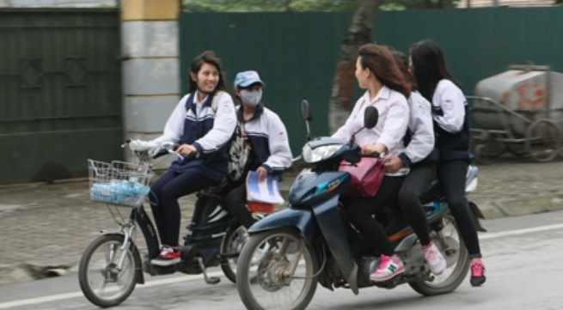
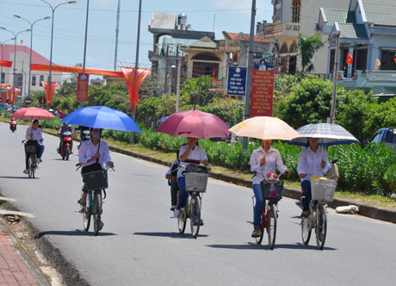
MỞ ĐẦU
1
Em có nhận xét gì về hành vi tham gia giao thông của các bạn trẻ trong hình ảnh trên ?

Slide 2
Hành vi vi phạm Luật giao thông đường bộ: người điều khiển và người ngồi sau xe gắn máy, xe đạp điện không đội mũ bảo hiểm; đi xe đạp dàn hàng ngang trên đường; sử dụng ô dù khi tham gia giao thông.
- Không đồng tình với những hành vi trên.

Slide 3

BÀI 1: KHÁI NIỆM, ĐẶC ĐIỂM VÀ VAI TRÒ CỦA PHÁP LUẬT

Slide 4

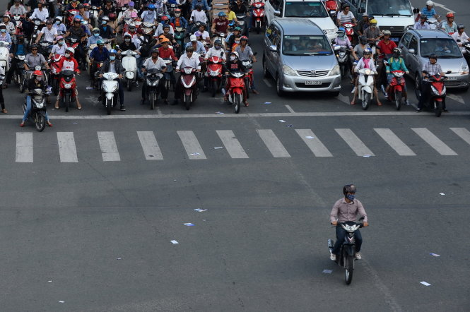
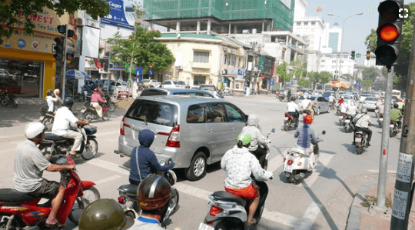
Theo em, người cảnh sát giao thông có nên bỏ qua lỗi của anh T không? Vì sao?
Tình huống SGK- Trang 71
Quy tắc xử sự có tính bắt buộc chung được thể hiện như thế nào trong tình huống này?

Slide 5
BÀI 11: KHÁI NIỆM, ĐẶC ĐIỂM VÀ VAI TRÒ CỦA PHÁP LUẬT
Khái niệm và đặc điểm của pháp luật
Khái niệm pháp luật
Pháp luật là hệ thống các quy tắc xử sự có tính bắt buộc chung, do nhà nước ban hành và được đảm bảo thực hiện bằng quyền lực nhà nước.

Slide 6
Tình huống: Sợ muộn giờ, N(15 tuổi) lấy xe máy của bố đi học. Đến ngã tư, N bị chú cảnh sát giao thông yêu cầu dừng xe vì không đội mũ bảo hiểm khi tham gia giao thông. Qua kiểm tra N mắc thêm lỗi là sử dụng xe máy khi chưa đủ tuổi. N bị phạt theo quy định của pháp luật.
Nhóm 2: Để các quy phạm phổ biến được áp dụng vào đời sống xã hội thì các quy phạm đó phải được thể hiện qua hình thức nào?
Nhóm 1: Vì sao N bị xử phạt? Tính quy phạm phổ biến, quyền lực bắt buộc chung của pháp luật được thể hiện như thế nào?
Thảo luận nhóm
Nhóm 3: Nêu ví dụ minh họa cho các đặc điểm của pháp luật

Slide 7
b) ĐẶC ĐIỂM CỦA PHÁP LUẬT:
3
1
2
Tính quy phạm phổ biến:
- Pháp luật là quy tắc xử sự, khuôn mẫu chung được áp dụng nhiều lần, ở nhiều nơi đối với tất cả mọi người.
- Đây là đặc điểm để phân biệt pháp luật với các quy phạm xã hội khác.
Tính quyền lực bắt buộc chung.
- Pháp luât do nhà nước ban hành và được đảm bảo thực hiện bằng sức mạnh của quyền lực nhà nước.
-Mọi hành vi vi phạm pháp luật đều bị xử lí nghiêm minh tùy theo mức độ vi phạm.
Tính xác định chặt chẽ về mặt hình thức:
- Pháp luật được thể hiện bằng các văn bản có chứa quy phạm pháp luật.
-Văn bản quy phạm pháp luật do các cơ quan nhà nước có thwmr quyền ban hành.
- Nội dung của văn bản do cơ quan cấp dưới ban hành không được trái với nội dung văn bản do cấp trên ban hành và không trái với Hiến pháp.

Slide 8
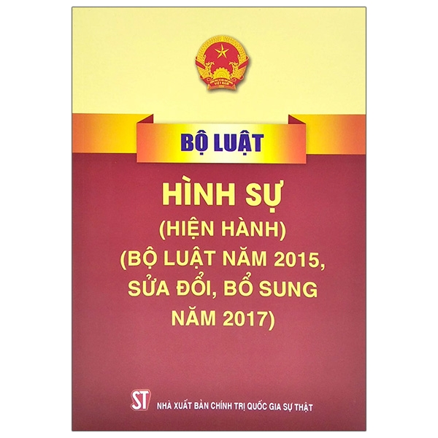
Điều 132. Tội không cứu giúp người đang ở trong tình trạng nguy hiểm đến tính mạng
1. Người nào thấy người khác đang ở trong tình trạng nguy hiểm đến tính mạng, tuy có điều kiện mà không cứu giúp dẫn đến hậu quả người đó chết, thì bị phạt cảnh cáo, phạt cải tạo không giam giữ đến 02 năm hoặc phạt tù từ 03 tháng đến 02 năm.
2. Phạm tội thuộc một trong các trường hợp sau đây, thì bị phạt tù từ 01 năm đến 05 năm: a) Người không cứu giúp là người đã vô ý gây ra tình trạng nguy hiểm; b) Người không cứu giúp là người mà theo pháp luật hay nghề nghiệp có nghĩa vụ phải cứu giúp.
3. Phạm tội dẫn đến hậu quả 02 người trở lên chết, thì bị phạt tù từ 03 năm đến 07 năm.
4. Người phạm tội còn có thể bị cấm đảm nhiệm chức vụ, cấm hành nghề hoặc làm công việc nhất định từ 01 năm đến 05 năm.

Slide 9
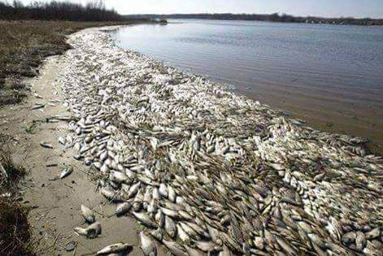
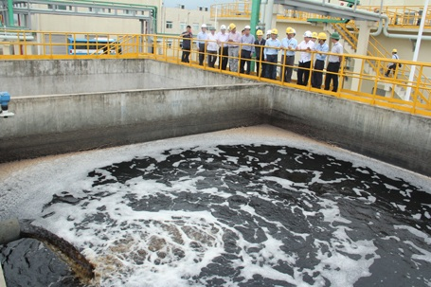
Câu hỏi: 1, Hành vi xả thải chất độc vào môi trường của công ty hóa chất A đã vi phạm quy định của luật nào? Việc xử phạt đối với công ty hóa chất A có tác dụng như thế nào?
2. Em hãy nêu một số quy định của pháp luật thể hiện vai trò quản lí xã hội của Nhà nước?

Slide 10
Em hãy đọc thông tin SGK trang 73 và trả lời câu hỏi
Theo em, Pháp luật đã bảo vệ quyền, lợi ích hợp pháp của anh B như thế nào?
Em hãy nêu ý nghĩa của việc pháp luật là phương tiện để công dân thực hiện và bảo vệ quyền, lợi ích hợp pháp của bản thân?

Slide 11
2. Vai trò của pháp luật trong đời sống xã hội
a) Pháp luật là phương tiện để Nhà nước quản lí xã hội
-Pháp luật điều chỉnh, định hướng các quan hệ xã hội theo khuôn mẫu chung, thống nhất, đảm bảo sự phát triển của xã hội.
- Pháp luật là phương tiện để Nhà nước quản lí xã hội, kiểm tra, kiểm soát hoạt động của các cá nhân, tổ chức trong phạm vi lãnh thổ của mình.
b) Pháp luật là phương tiện để công dân thực hiện và bảo vệ quyền, lợi ích hợp pháp của mình
- Pháp luật xác lập, ghi nhận các quyền của công dân trong mọi lĩnh vực của đời sống xã hội.
-Tạo cơ sở pháp lí để công dân thực hiện quyền và yêu cầu nhà nước bảo vệ quyền, lợi ích hợp pháp của bản thân.
- Tạo cơ sở pháp lí để giải quyết các tranh chấp, khiếu nại và xử lí các hành vi xâm phạm quyền, lợi ích hợp pháp của công dân

Slide 12
LUYỆN TẬP
1. Nghiêm cấm phân biệt đối xử, cưỡng bức lao động,sử dụng nhân công dưới độ tuổi lao động tối thiểu.(Điều 35 Hiến pháp 2013)
2.Bảo vệ môi trường là quyền, nghĩa vụ và trách nhiệm của mọi cơ quan, tổ chức, cộng đồng dân cư, hộ gia đình và cá nhân (Luật Bảo vệ môi trường năm 2 2020)
Em hãy chỉ rõ các đặc điểm của pháp luật trong các quy định sau
3. Nghiêm cấm hành vi bỏ rơi, bỏ mặc, mua bán, bắt cóc, đánh tráo, chiếm đoạt trẻ em.(Điều 6 Luật Trẻ em năm 2016)

Slide 13
LUYỆN TẬP
Em hãy cho biết các ý kiến sau đúng hay sai. Vì sao?
a, Mọi tổ chức, cá nhân đều phải chấp hành pháp luật
b, Pháp luật là phương tiện để bảo vệ một nhóm người trong xã hội.
c, Công dân từ đủ 18 tuổi trở lên mới phải thực hiện đúng pháp luật.
d, Không cần pháp luật, Nhà nước có thể quản lí xã hội bằng các phương tiện khác như: ban hành kế hoạch, tuyên truyền, giáo dục, thuyết phục.
e, Pháp luật là phương tiện để công dân bảo vệ quyền, lợi ích hợp pháp của mình.
Đ
S
S
S
Đ

Slide 14


VẬN DỤNG
Hưởng ứng ngày pháp luật Việt Nam em hãy viết bài tuyên truyền về vai trò của pháp luật đối với đời sống xã hội.

